Slide 1
РАЗРАБОТКА РЕКОМЕНДАТЕЛЬНОЙ СИСТЕМЫ ДЛЯ ПОЛЬЗОВАТЕЛЕЙ КОМПЬЮТЕРНЫХ ИГР
Международная молодежная научно-практическая конференция с элементами научной школы «Прикладная математика и фундаментальная информатика»
Попов В.В.
Омск 2023

Slide 2
Рекомендательная система
Рекомендательные системы (РС) - это программные инструменты и методы, предоставляющие рекомендации по предметам, которые могут быть полезны пользователю.

Slide 3
Типы РС
Контентная фильтрация
Фильтрация основанная на знаниях
Гибридная фильтрация
Коллаборативная фильтрация

Slide 4
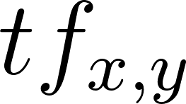
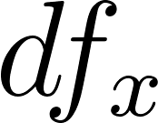
Контентная фильтрация
Понравившаяся пользователю
игра
Пользователь
Вес слова x в описании товара y
Похожая по характеристикам игра
Частота слова x в описании товара y
Количество товаров, содержащих слово x
Игра рекомендуемая пользователю
N – общее количество товаров

Slide 5
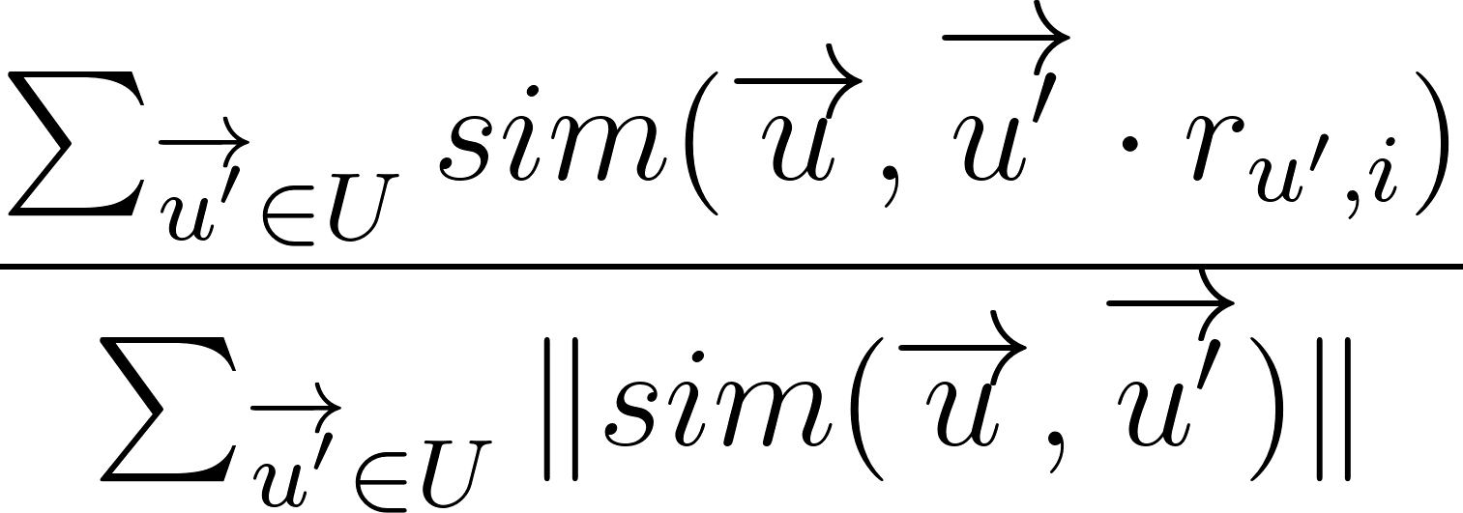
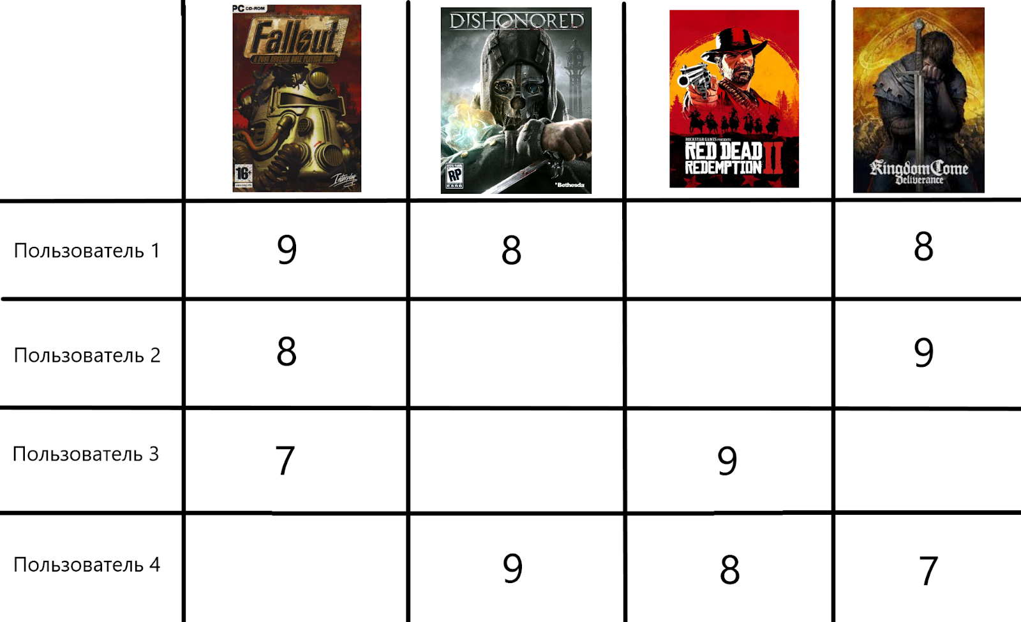
Коллаборативная фильтрация
Игра понравившаяся обоим пользователям
U – множество пользователей,
sim – выбранная мера схожести двух пользователей,
u, u’ – это два вектора которые необходимо сравнить,
r – выставленная оценка,
k – нормировочный коэффициент.
Пользователь 1
Похожие пользователи
Пользователь 2
Понравившаяся пользователю 2 игра

Slide 6
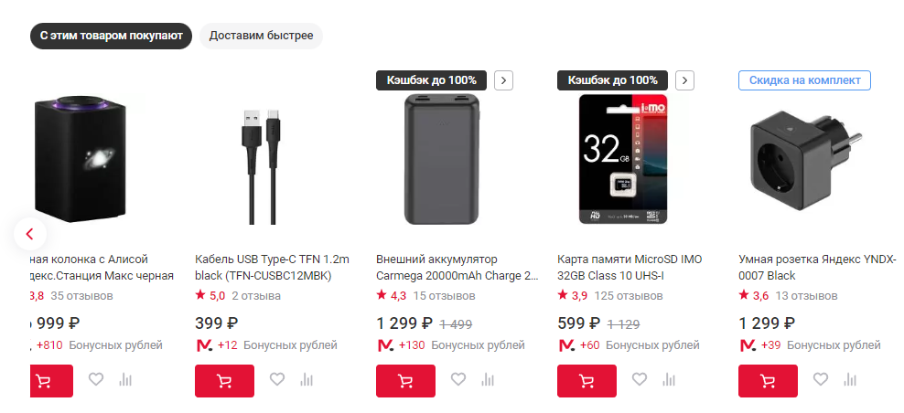
Фильтрация основанная на знаниях

Slide 7
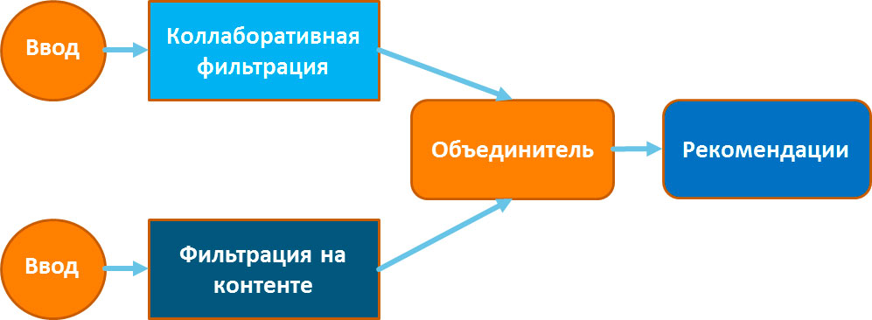
Гибридная рекомендательная система
Совмещает несколько различных фильтраций, чтобы убрать недостатки друг друга

Slide 8
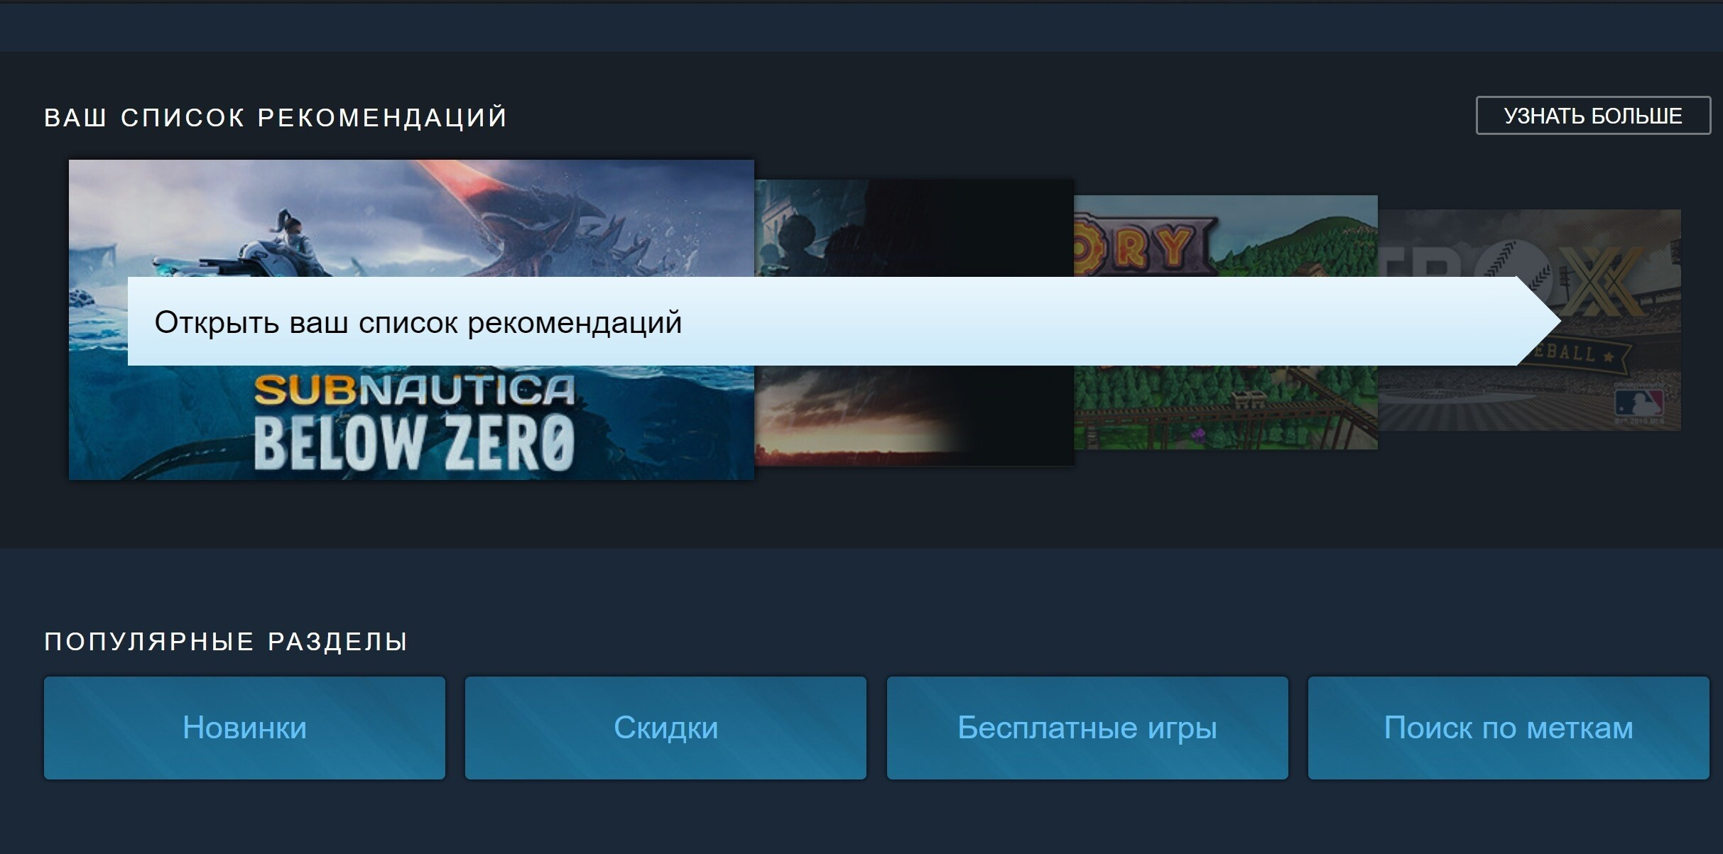
ДАННЫЕ
Датасет берётся с самого популярного маркетплейса игр Steam.Steam имеет свою рекомендательную систему, но она имеет некоторые минусы.

Slide 9
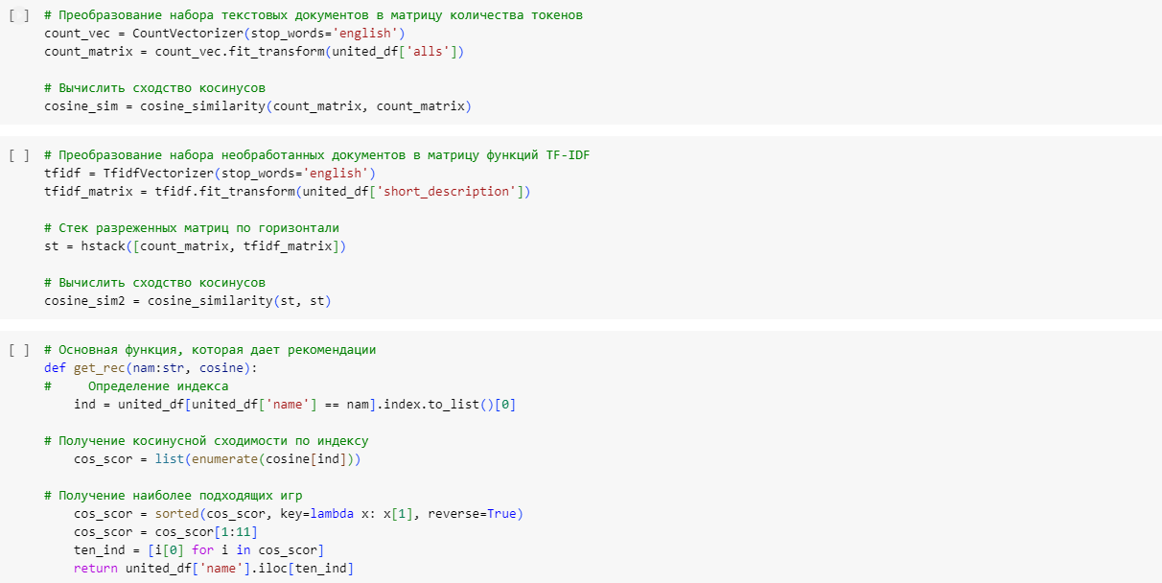
Реализация
За базу взята контентная фильтрация основанная на тегах, жанрах, описании и разработчиках.

Slide 10
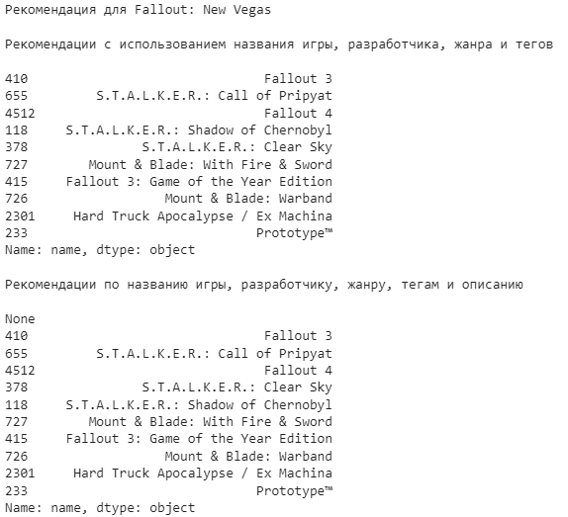
РЕЗУЛЬТАТ

Slide 11
РЕСУРСЫ
1. Платформа vc.ru Рекомендательные системы: как помочь пользователю найти то, что ему нужно?/https://vc.ru/marketing/152926-rekomendatelnye-sistemy-kak-pomoch-polzovatelyu-nayti-to-chto-emu-nuzhno
2. Wang-Cheng Kang, Julian McAuley. Self-attentive sequential recommendation. ICDM, 2018
3. Maciej Kula. Metadata Embeddings for User and Item Cold-start Recommendations. RecSys 2015
4. Apurva Pathak, Kshitiz Gupta, Julian McAuley. Generating and personalizing bundle recommendations on Steam. SIGIR, 2017
5. Платформ dtf.ru / Как работает список рекомендаций в Steam / https://dtf.ru/gamedev/45595-kak-rabotaet-spisok-rekomendaciy-v-steam

Slide 12
СПАСИБО ЗА ВНИМАНИЕ

